Slide 1


Slide 2
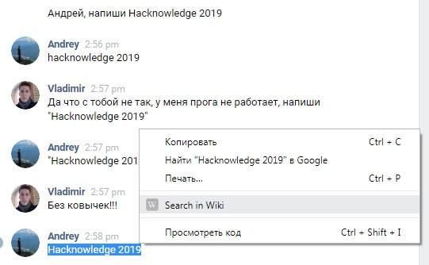
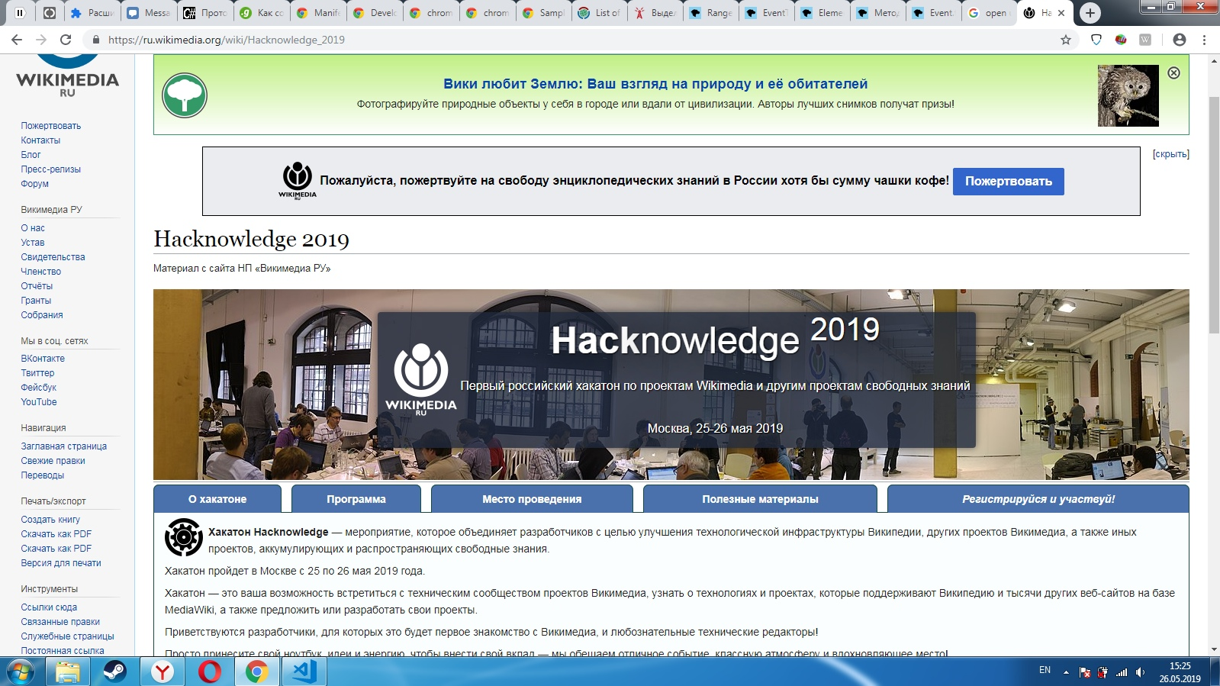

Slide 3
Алгоритм работы расширения
Пользователь выделяет неизвестное слово
С помощью контекстного меню вызывается расшироение
Выделенное слово в виде строки передается в программу
Проходит анализ открытой базы данных статей Вики
Находится статья, раскрывающая значение выделенного слова

Slide 4
Планы на будущее расширение
При невозможности найти статью, перевод в сторонний поисковик
Контроль корректности выделенного пользователем текста
Возможность анализировать запросы для последующего улучшения ресурса, а также анализа рынка

Slide 5


